Slide 1
基礎程式設計二 A班 (課號：CP113B1) Test 03
2022-06-13 14:10 – 16:00

Slide 2
考試規則
考試期間， 可透過 Microsoft Teams Teams-(1102-CP113-B1)基礎程式設計(二)提問。
你必須簽署在家考試同意書 https://forms.gle/HmPLGrFVXUiTWkJYA，視同考試簽到。（如果你無法點擊開啟 Google Form, 可以直接把網址剪貼到瀏覽器開啟）
可看書，上網查資料；不可使用手機、 平板或智慧手錶等裝置。
可用Email繳交檔案， 但不可使用其他通訊軟體。
每一題需按題目指定檔名存檔。
違反規定者，以零分計算。

Slide 3
繳交檔案
所有html 檔(以及image檔) 壓縮成 一個 zip or rar 檔
壓缩檔名： 學號-test03.zip (例如 1103456-test03.zip or 1103456-test03.rar)
如要多次繳交, 檔案命名方式為 學號_版本，Ex. 1103456-test03_2.zip
注意 是 test03 , 不是 text03
使用你的 YZU Mail, send to: yzu.cp113@gmail.com
Subject: 學號 Test03 Files (例如：1103456 Test03 Files)
CC (副本) to 你自己
以附件夾帶你的 .zip or .rar 檔
注意：你的寄件者必須有你的姓名或者學號， 以資識別。例如 王小明 <s1103456@mail.yzu.edu.tw>
Deadline: 2022/06/13 4PM
Note: 請自行檢查收到的副本是否正常; 寄錯收件者或者檔案，視為未交。

Slide 4
Q1：抓取台北101附近公共自行車數據
撰寫一個 JavaScript 產生台北101 方圓0.5公里(含)以內的公共自行車YouBike 2.0 場站的RWD網頁 (欄位與格式參考下一頁)。台北101 在台北市信義區。座標：[25.033611, 121.564444] // [緯度，經度]
YouBike2.0臺北市公共自行車即時資訊，資料集說明： https://data.gov.tw/dataset/137993
以場站到台北101的距離 （以m 為單位） 遞增排序
計算兩個座標點之間距離的 function 在P6 （or 附件_calcGeoDistance.js)
輸出需自動以瀏覽器開啟
存檔：學號-test3-Q1.js, .例如 1101234-test3-Q1.js
評分：
台北101附近場站 (10%)， 按距離遞增排序(10%)
網頁以瀏覽器自動開啟 (10%)
網頁RWD , 可縮小寬度，資訊顯示正常 (5%)
網頁欄位正常 （5%）

Slide 5
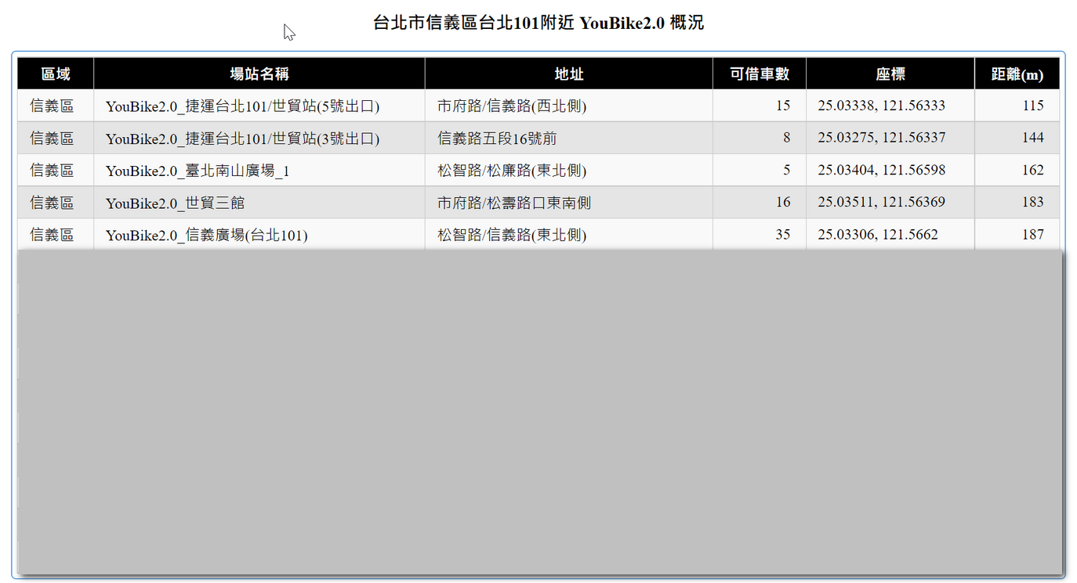
Q1輸出範例圖

Slide 6
Q1:FunCtion for Calculating Two Geo Points
// The Haversine Formula
// calcGeoDistance(緯度1, 經度1, 緯度2, 經度2)
// 回傳 公里數 (return distance in km)
function calcGeoDistance (lat1, lon1, lat2, lon2) {
var R = 6371 // km (or 3956 mi)
var dLat = (lat2 - lat1) * Math.PI / 180
var dLon = (lon2 - lon1) * Math.PI / 180
var a = Math.sin(dLat / 2) * Math.sin(dLat / 2) +
Math.cos(lat1 * Math.PI / 180) * Math.cos(lat2 * Math.PI / 180) *
Math.sin(dLon / 2) * Math.sin(dLon / 2)
var c = 2 * Math.asin(Math.sqrt(a))
var d = R * c
return Math.round(d * 1000) / 1000
}

Slide 7
Q2:抓取 日本產經新聞網 速報 (即時新聞)
來源網址：https://www.sankei.com/flash
以JavaScript程式抓取執行當下的即時新聞， 不含廣告。
輸出格式：時間，標題， 網址，（參照下頁格式）, 在 終端機輸出。
只要輸出排在最上面的前10則新聞。
注意， 網址需為可以瀏覽器正常開啟的格式
存檔：學號-test3-Q2.js, 例如 1101234-test3-Q2.js
7. 評分：
輸出內容為即時新聞, 不含廣告 (20%)
輸出格式正確， 時間，標題， 網址 (15%)
輸出數量正確 （5%)

Slide 8
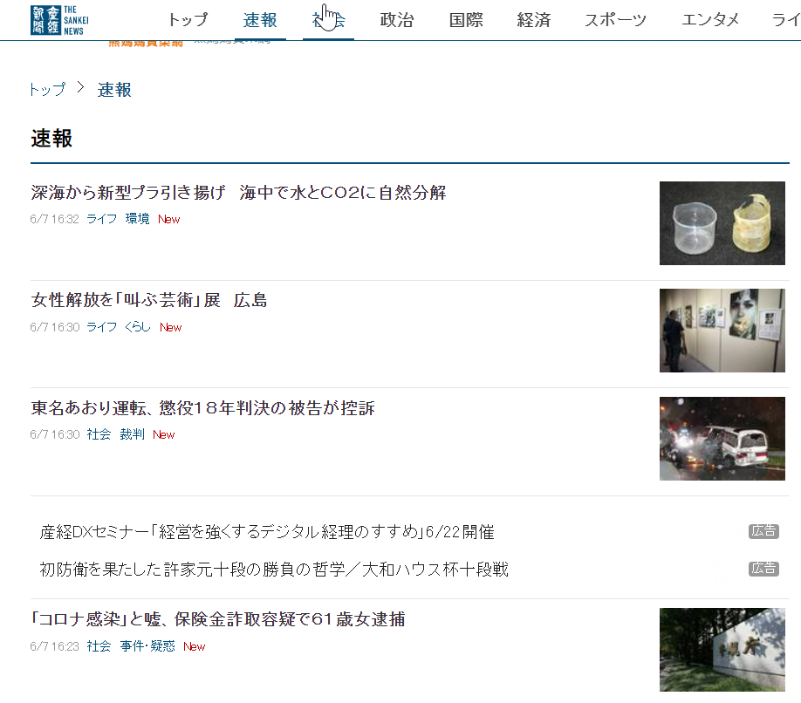
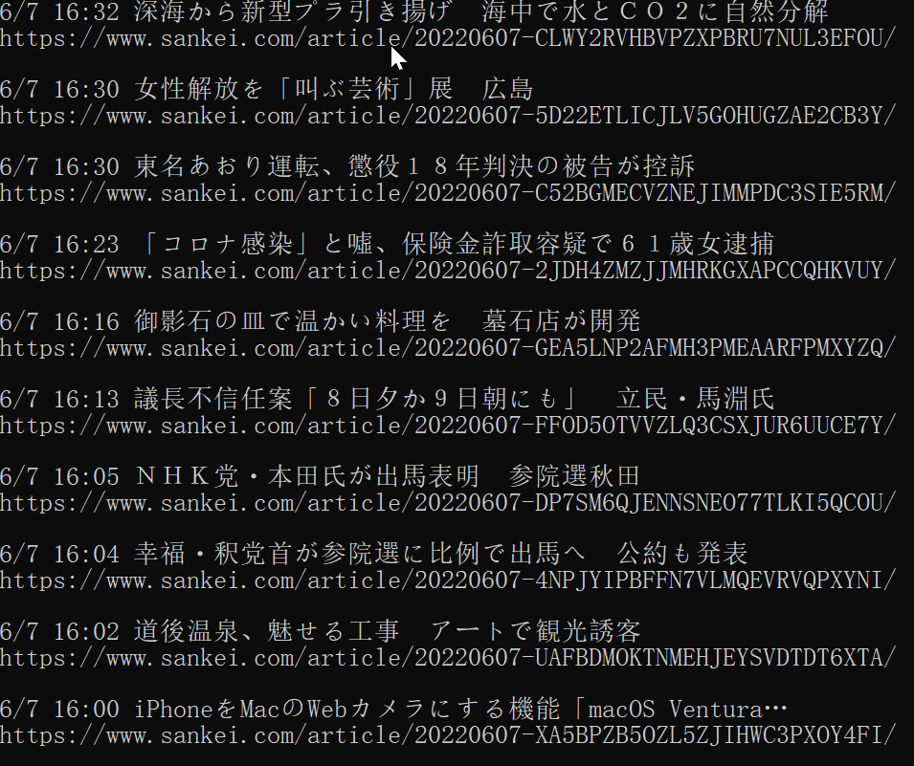
Q2: 抓取日本產經新聞網即時新聞
Web page：https://www.sankei.com/flash
Terminal output

Slide 9
Q3：抓取桃園市中壢區在郵局外的郵局ATM位置
撰寫一個 JavaScript 產生桃園市中壢區在郵局外的郵局ATM位置
全國郵局ATM分佈資料集說明： https://data.gov.tw/dataset/6121, 請自行找出資料下載網址。
所謂 “郵局外ATM” 指的是設置在郵局辦公室之外的ATM （自動提款機）， 例如在元智一館1F 的 郵局提款機。在資料集中 有“是否為局外ATM” 可資識別
輸出欄位參照下頁，其中 “編號” 是數據的流水編號，不在原始數據中。輸出結果以瀏覽器開啟或者以文字在終端機顯示
存檔：學號-test3-Q3.js, .例如 1101234-test3-Q3.js
評分：
桃園市中壢區在局外ATM (10%)
數量正確 (10%)
欄位正常 (10%）

Slide 10
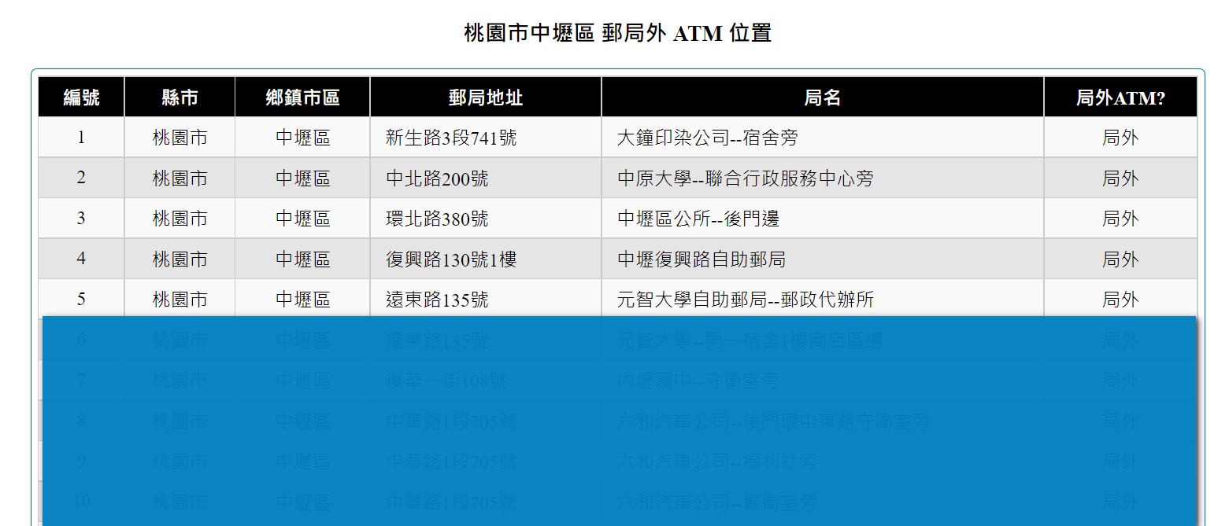
Q3 輸出示意圖

